Slide 1

Introducción a Cloud Computing
El cloud computing revoluciona la forma en que las organizaciones almacenan, procesan y acceden a la información. Esta tecnología ofrece una variedad de beneficios, desde la escalabilidad y flexibilidad hasta la reducción de costos. Exploraremos a fondo esta innovadora solución informática.

Slide 2

Definición y Beneficios del Cloud Computing
Definición
Beneficios
El cloud computing es un modelo de prestación de servicios informáticos a través de Internet, donde los recursos como el almacenamiento, el procesamiento y la memoria se proporcionan de forma dinámica y a demanda.
Reduce los costos de infraestructura, ofrece escalabilidad ilimitada, mejora la disponibilidad y la continuidad del negocio, y permite un acceso más flexible a la información.

Slide 3
Modelos de Servicios: IaaS, PaaS y SaaS
IaaS (Infraestructura como Servicio)
PaaS (Plataforma como Servicio)
SaaS (Software como Servicio)
Proporciona acceso a recursos de computación, almacenamiento y red a través de una plataforma virtual, permitiendo a los usuarios implementar y gestionar su propia infraestructura.
Ofrece una plataforma de desarrollo y ejecución de aplicaciones sin necesidad de administrar la infraestructura subyacente, lo que agiliza el proceso de creación de software.
Permite acceder a aplicaciones de software a través de Internet, sin necesidad de instalar o mantener el software localmente. Los usuarios pagan por el uso del servicio.

Slide 4

Ventajas de Adoptar el Cloud Computing
1
Escalabilidad
2
Reducción de Costos
Los recursos en la nube se pueden aumentar o reducir según las necesidades, brindando una mayor flexibilidad.
El cloud computing elimina la necesidad de adquirir y mantener infraestructura física, lo que se traduce en ahorros significativos.
3
Accesibilidad
4
Continuidad del Negocio
Los datos y aplicaciones en la nube se pueden acceder desde cualquier dispositivo con conexión a Internet.
La redundancia y copias de seguridad en la nube mejoran la disponibilidad y resiliencia de la información.

Slide 5

Casos de Uso del Cloud Computing en Ingeniería
Modelado 3D y Simulación
Análisis de Datos
Los recursos de cómputo y almacenamiento en la nube permiten a los ingenieros realizar simulaciones y diseños complejos de manera más eficiente.
El cloud computing facilita el procesamiento y análisis de grandes volúmenes de datos, lo que es fundamental para la toma de decisiones informadas.
Colaboración en Tiempo Real
Gestión de Proyectos
Plataformas de gestión de proyectos basadas en la nube facilitan la planificación, el seguimiento y la coordinación de los proyectos de ingeniería.
Las herramientas de colaboración en la nube permiten a los equipos de ingeniería trabajar de manera remota y compartir información de forma segura.

Slide 6





Google Cloud: Características y Servicios Clave
Compute Engine
Cloud Storage
Infraestructura de máquinas virtuales altamente escalable y personalizable.
Solución de almacenamiento seguro y escalable para datos en la nube.
Cloud SQL
BigQuery
Servicio de base de datos relacional completamente administrado.
Plataforma de análisis de datos de alto rendimiento y escala empresarial.

Slide 7

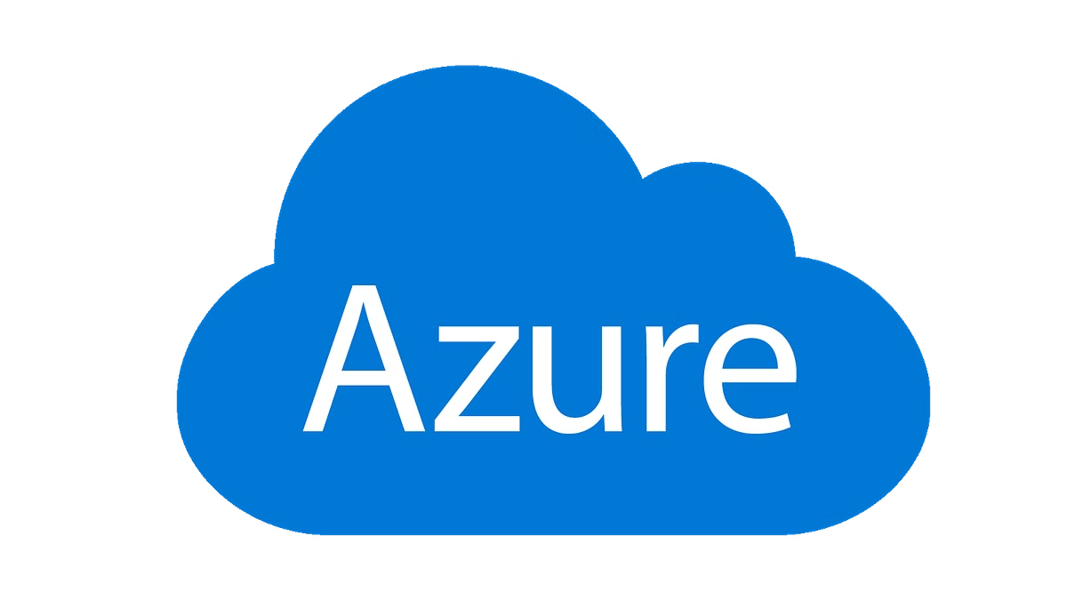




Microsoft Azure: Características y Servicios Clave
Máquinas Virtuales
Almacenamiento
Infraestructura de cómputo escalable y personalizable en la nube.
Soluciones de almacenamiento seguro y duradero para todo tipo de datos.
Contenedores
Funciones sin servidor
Plataforma para ejecutar y escalar aplicaciones en entornos aislados.
Servicio que permite ejecutar código sin necesidad de administrar servidores.

Slide 8

Recomendaciones y Próximos Pasos
1
Explorar
Investigue más sobre los principales proveedores de cloud computing y compare sus servicios y características para encontrar la mejor opción para sus necesidades.
2
Aprender
Participe en cursos, seminarios y certificaciones relacionados con el cloud computing para adquirir las habilidades necesarias y mantenerse actualizado.
3
Implementar
Comience a migrar cargas de trabajo y aplicaciones a la nube de manera gradual y planificada, aprovechando los beneficios que ofrece el cloud computing.

